Slide 1
VẬT LÝ 1
VÀ THÍ NGHIỆM

Slide 2
CHƯƠNG I-II
ĐỘNG LỰC HỌC CHẤT ĐIỂM
§1. CÁC ĐỊNH LUẬT NEWTON
Định luật Newton thứ nhất
Chất điểm cô lập: Là chất điểm không tác dụng
lên chất điểm khác và cũng không chịu tác dụng
nào từ chất điểm khác.
Định luật: Một chất điểm cô lập nếu đang đứng
yên sẽ tiếp tục đứng yên, nếu đang chuyển
động thì chuyển động của nó là thẳng và đều.

Slide 3
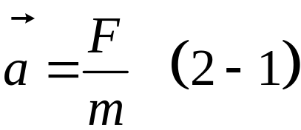
2. Định luật Newton thứ hai
Chuyển động của một chất điểm chịu tác dụng của lực là một chuyển động có gia tốc
- Gia tốc chuyển động của một chất điểm tỷ lệ thuận với lực tác dụng và tỷ lệ nghịch với khối lượng m của chất điểm ấy
nếu khối lượng m của vật càng lớn thì gia tốc của vật càng nhỏ, nghĩa là trạng thái chuyển động của vật càng ít thay đổi. Như vậy khối lượng m của vật đặc trưng cho quán tính của vật.

Slide 4
3. Hệ qui chiếu quán tính
Định nghĩa: Hệ qui chiếu trong đó một vật cô lập
nếu đang đứng yên sẽ đứng yên mãi mãi còn
nếu đang chuyển động sẽ chuyển động thẳng
đều được gọi là hệ qui chiếu quán tính.
Nói cách khác, hệ qui chiếu trong đó định luật
quán tính được nghiệm đúng là hệ qui chiếu quán
tính.

Slide 5
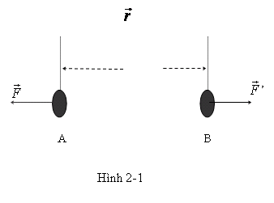
4. Định luật Newton thứ ba
Khi chất điểm B tác dụng lên chất điểm A một
lực thì đồng thời chất điểm A cũng tác dụng lên
chất điểm B một lực. Hai lực này đồng thời tồn
tại, cùng phương, ngược chiều, cùng cường độ
và đặt lên hai chất điểm A và B khác nhau.
Người ta gọi F’ là lực phản
tác dụng, thường gọi tắt là
phản lực. Hai vectơ lực F và
F’có điểm đặt khác nhau nên
chúng là lực trực đối

Slide 6
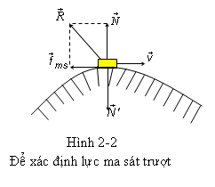

§2. CÁC LỰC LIÊN KẾT
1.Lực ma sát trượt
Khi một vật rắn m trượt trên
giá đỡ S, nó tác dụng một
lực nén lên mặt giá đỡ S.
Theo định luật Newton III,
mặt này lại tác dụng lên vật
m một phản lực R gồm
hai thành phần N và f_{ms}(hình 2-2)
sao cho:

Slide 7
Lực ma sát trượt: có phương trùng với tiếp
tuyến với mặt giá đỡ S tại điểm tiếp xúc, ngược
chiều vận tốc và cản trở chuyển động của vật.
Nếu vận tốc của vật không quá lớn thì lực ma
sát trượt có độ lớn tỷ lệ với phản lực pháp tuyến:
f_{ms} = kN
k là hệ số tỷ lệ, gọi là hệ số ma sát trượt, luôn có giá trị nhỏ hơn đơn vị ( k<1), nó phụ thuộc vào bản chất và tính chất của các mặt tiếp xúc giữa các vật liên kết.

Slide 8

2. Lực căng
Giả sử có một vật nào đó bị
buộc vào một sợi dây không
dãn, dưới tác dụng của một
ngoại lực vật có một trạng
thái động lực học nào đo.́ Sợi
dây sẽ bị kéo căng. Tại mỗi
điểm của dây sẽ xuất hiện
những lực và phản lực. Các lực này là các lực tương tác giữa hai nhánh ở hai phía của sợi dây và được gọi là lực căng của sợi dây. Theo định luật Newton III ta có:
T
A
T’

Slide 9

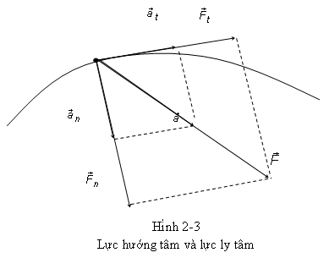

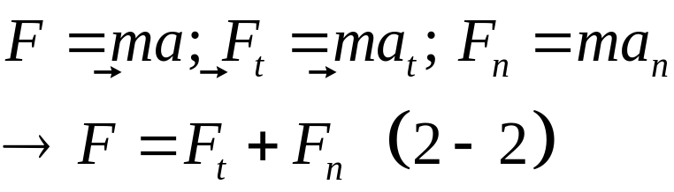
3. Lực tác dụng trong chuyển động cong
Trong chuyển động cong, gia tốc của chất điểm
gồm hai thành phần gia tốc tiếp tuyến và gia
tốc pháp tuyến. Gia tốc tổng hợp của chất
điểm là :
Nhân 2 vế của phương trình này với khối lượng
của chất điểm, ta được:
Theo định luật Newton II :

Slide 10
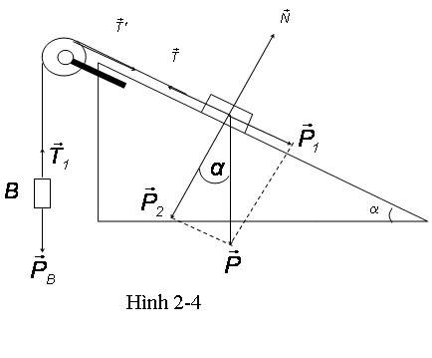
4.Ví dụ
Ta hãy xác định gia tốc chuyển động của hệ hai vật A và B và sức căng của sợi dây kéo hai vật đó:

Slide 11
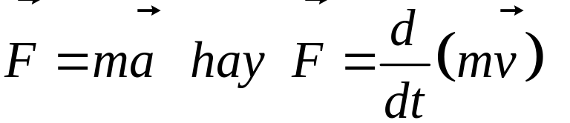
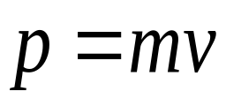
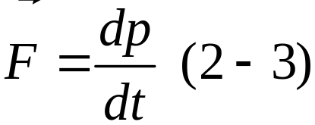
§3. CÁC ĐỊNH LÝ VỀ ĐỘNG LƯỢNG
Từ định luật Newton II ta có thể suy ra một số phát
biểu khác, đó là các định lý về động lượng.
1.Định lý 1: Theo định luật II Newton:
gọi là véc tơ động lượng, nên có thể viết lại:
Định lý: Đạo hàm động lượng của một chất điểm theo
thời gian bằng tổng hợp các ngoại lực tác dụng lên
chất điểm đó.

Slide 12
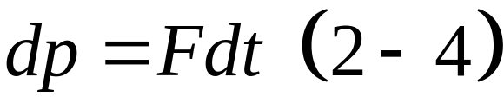



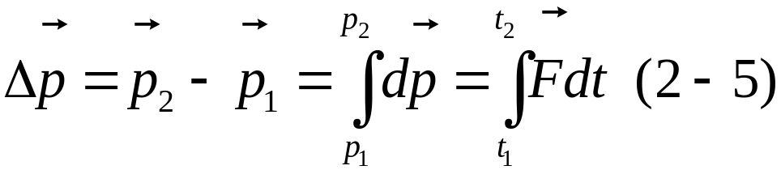
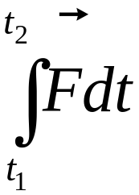
2. Định lý 2
Từ (2-3) ta suy ra:
Độ biến thiên của vectơ từ thời điểm t₁ có động
lượng đến thời điểm t₂ có vectơ động lượng
có thể tính được như sau:
gọi là xung lượng của lực trong khoảng thời gian từ t₁ đến t₂.
Định lý 2: Độ biến thiên động lượng của một chất
điểm trong một khoảng thời gian nào đó bằng xung
lượng của lực tác dụng lên chất điểm trong khoảng
thời gian đó.

Slide 13
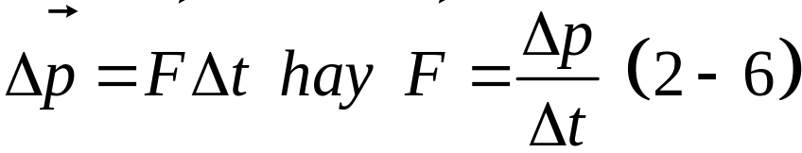
Trường hợp riêng khi không đổi theo thời gian, (2-5)
trở thành:
Tức là: Độ biến thiên động lượng của chất điểm trong một
đơn vị thời gian bằng lực tác dụng lên chất điểm đó.
3. Ý nghĩa của động lượng và xung lượng
a.Ý nghĩa của động lượng:
Động lượng đặc trưng cho khả năng truyền chuyển động
của chất điểm.
b. Ý nghĩa của xung lượng:
Xung lượng của một lực tác dụng trong khoảng thời gian Δt
đặc trưng cho tác dụng của lực trong khoảng thời gian đó.

Slide 14
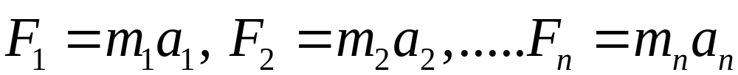
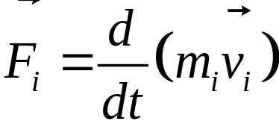
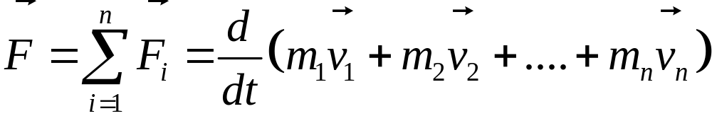
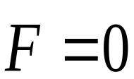
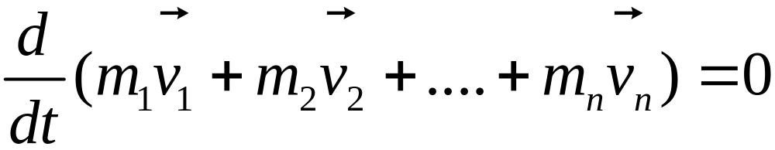
§4. ĐỊNH LUẬT BẢO TOÀN ĐỘNG LƯỢNG
1.Định luật bảo toàn động lượng
Đối với một hệ chất điểm chuyển động, áp dụng
định luật Newton II cho các chất điểm, ta có:
Mà theo định luật II, ta có:
Nếu hệ là cô lập thì

Slide 15
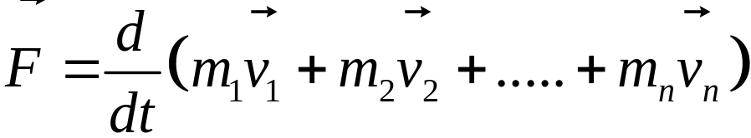
Định luật: Động lượng tổng hợp của một hệ cô lập
luôn luôn được bảo toàn.
2. Bảo toàn động lượng theo một phương
Trong trường hợp một hệ chất điểm không cô lập
nhưng hình chiếu của F lên một phương x nào đó
luôn luôn bằng không thì nếu chiếu phương trình
vectơ:
lên phương x, ta được:
m₁v_{1x}+ m₂v_{2x} +... + m_{n}v_{nx} = const
Khi đó hình chiếu của vectơ động lượng tổng hợp
của hệ lên phương Ox luôn luôn được bảo toàn.

Slide 16
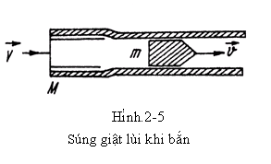
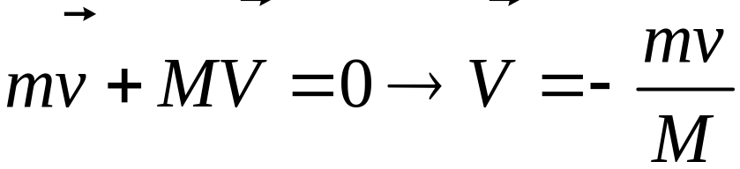
3.Ứng dụng định luật bảo toàn động lượng
Giải thích hiện tượng súng giật lùi khi bắn:
Giả sử có một khẩu súng
khối lượng M đặt trên giá
nằm ngang. Trong nòng có một
viên đạn khối lượng m. Nếu bỏ
qua lực ma sát thì tổng hợp các ngoại lực
tác dụng lên hệ (gồm súng và đạn) theo phương ngang
bằng không. Do đó tổng động lượng của hệ theo
phương ngang được bảo toàn.

Slide 17

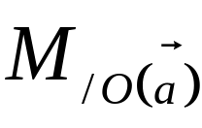

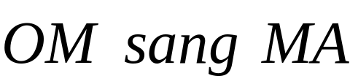
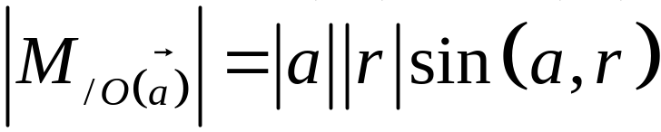

MÔ MEN ĐỘNG LƯỢNG
1.Mô men của một véc tơ đối với một điểm
Cho véc tơ
gốc tại điểm M và một điểm O cố định trong không gian. Định nghĩa mômen của véc tơ đối với điểm O là
- Gốc tại O
Có phương vuông góc với mặt phẳng xác định bởi O và
Có chiều là chiều thuận đối với chiều quay từ
Có độ lớn trong đó

Slide 18

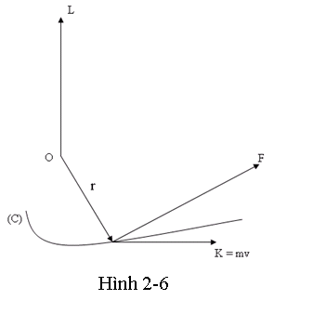
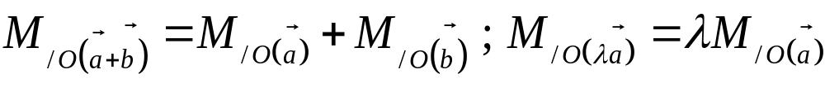
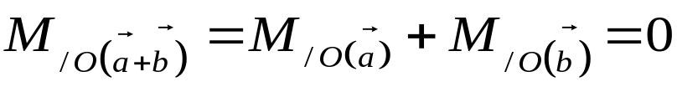
Tính chất
= 0 khi a =0 hay a có
phương đi qua O.
-Mô men của một véc tơ đối với
một điểm là một hàm tuyến tính
của véc tơ đó:
-Khi hai véc tơ cùng phương
ngược chiều và cùng độ lớn thì:
2. Định lý về mômen động lượng
Xét một chất điểm chuyển động trên quỹ đạo (C)
dưới tác dụng của ngoại lực F

Slide 19
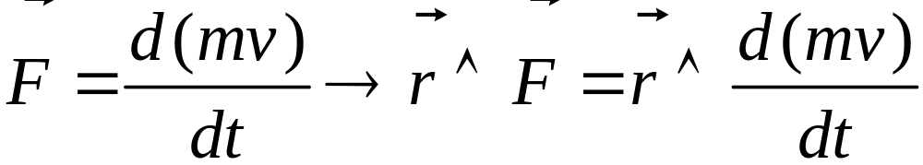
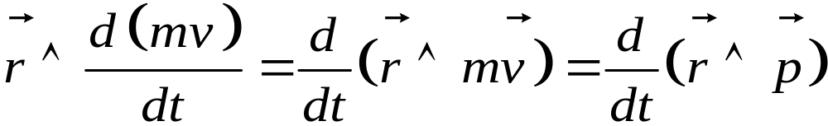
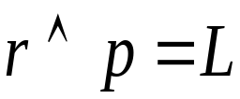
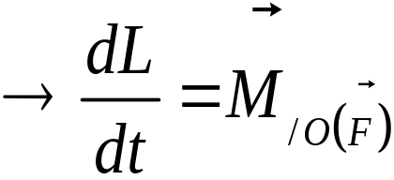
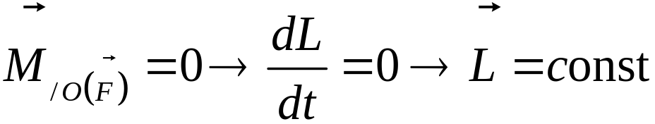
mặt khác:
trong đó: là véc tơ mômen động lượng đối
với điểm O
Định lý về mômen động lượng: Đạo hàm theo
thời gian của mômen động lượng của một chất
điểm đối với điểm O bằng tổng mômen đối với
điểm O của các ngoại lực tác dụng lên chất điểm
đó.
Hệ quả: nếu

Slide 20

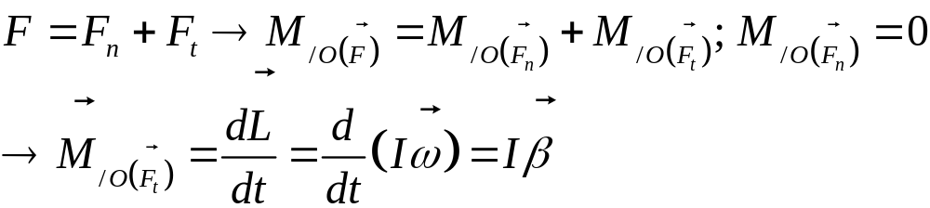
3. Trường hợp chuyển động tròn
Mômen động lượng của chất điểm đối với điểm O trong chuyển động tròn tâm O bán kính R:
trong đó I gọi là mômen quán tính của chất điểm đối với điểm O. Mômen động lượng của chất điểm đối với điểm O:
Mặt khác:

Slide 21
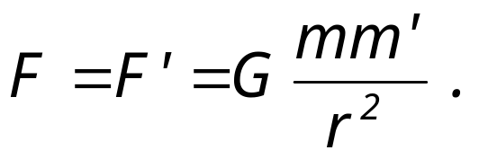
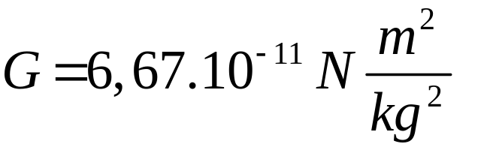
§5. ĐỊNH LUẬT NEWTON VỀ LỰC HẤP DẪN VŨ TRỤ
1.Định luật hấp dẫn vũ trụ
Hai chất điểm m và m’ đặt cách nhau một khoảng r
sẽ hút nhau bằng những lực có phương trùng với
đường thẳng nối hai chất điểm đó, có cường độ tỉ
lệ thuận với hai khối lượng của chúng và tỉ lệ
nghịch với bình phương khoảng cách r giữa
chúng. Phát biểu đó được biểu diễn bằng công
thức:
Trong đó G là hằng số

Slide 22
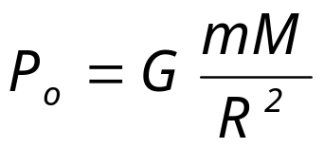
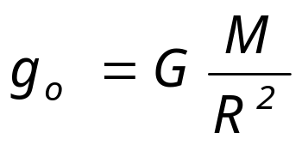
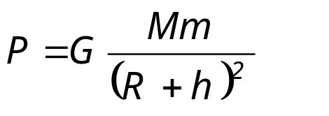
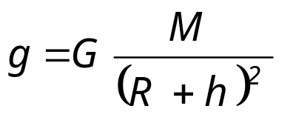
2. Sự thay đổi của gia tốc trọng trường theo độ cao.
Nếu chất điểm ở ngay trên mặt đất, áp dụng định
luật hấp dẫn ta được:
Trong đó M là khối lượng quả đất, m là khối lượng
của chất điểm, R là bán kính của quả đất.
Trọng lực P₀ gây ra gia tốc g_{o} cho chất điểm m ở trên mặt đất. Theo định luật Newton II, ta có:
P_{o} = mg_{o}, suy ra
Nếu chất điểm ở độ cao h so với mặt đất, trọng lực
tác dụng lên chất điểm khối lượng m được tính
mặt khác ta có: P=mg , nên gia tốc ở
độ cao h:

Slide 23
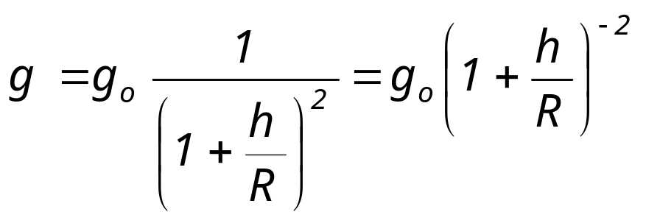
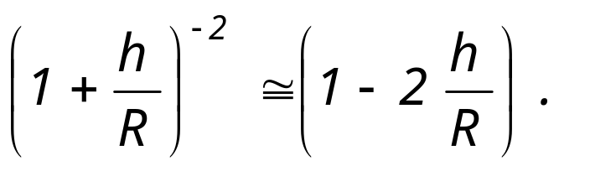
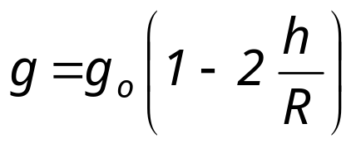
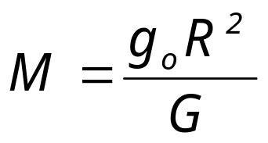
ta suy ra được:
Các vật ở gần mặt đất có độ cao h << R, do đó:
Do đó ta tìm được gia tốc trọng trường ở độ cao h:
3. Tính khối lượng của các thiên thể
a.Khối lượng của quả đất

Slide 24
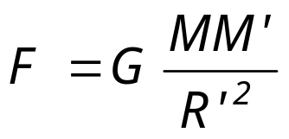
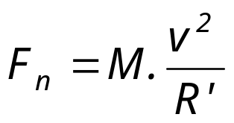
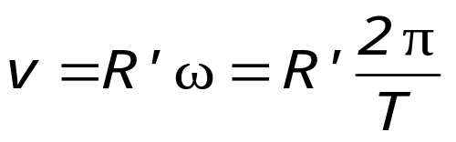
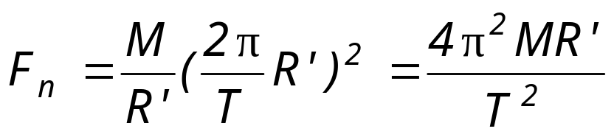
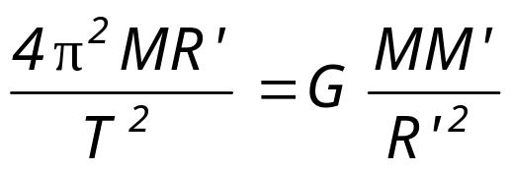
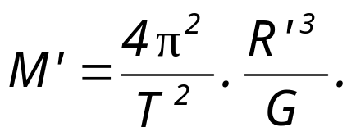
b. Khối lượng của mặt trời
Quả đất quay xung quanh mặt trời là do lực hấp
dẫn của mặt trời đối với quả đất. Lực này bằng:
M’ là khối lượng của mặt trời, M là khối lượng của
quả đất, R’ là khoảng cách trung bình từ tâm quả
đất đến tâm mặt trời.Lực này làm cho quả đất quay
xung quanh mặt trời nên nó đóng vai trò của lực
hướng tâm mà suy ra:
F=F_{n}, ta được: →

Slide 25
§6. CHUYỂN ĐỘNG TƯƠNG ĐỐI VÀ
NGUYÊN LÝ TƯƠNG ĐỐI
1.Không gian và thời gian theo cơ học cổ điển. Ta xét
hai hệ qui chiếu O và O’ gắn với 2 hệ trục tọa độ Oxyz và
O’x’y’z’. Hệ O đứng yên, hệ O’ trượt dọc trục Ox đối với O
sao cho O’x’↑↑Ox, O’y’ ↑↑Oy, O’z’ ↑↑Oz
a. Thời gian chỉ bởi các đồng
hồ trong hai hệ O và O’ là
như nhau: t = t’
b. Vị trí M của chất điểm trong không gian
đuợc xác định tùy theo hệ qui chiếu, x = x’+OO’, y =y’,
z = z’. Vậy: vị trí của không gian có tính chất tương đối, phụ
thuộc hệ qui chiếu.
y y’
. M
O O’ A B x x’
z
Hình 2-7
z’

Slide 26
c. Khoảng cách giữa 2 điểm của không gian có
tính chất tuyệt đối, không phụ thuộc hệ qui chiếu.
Thật vậy, giả sử có một cái thước AB đặt dọc theo
trục O’x’ gắn với hệ O’. Chiều dài của thước đo
trong hệ O’ là: l₀ = x’_{B} - x’_{A}
Chiều dài của thước đó trong hệ O là: l = x_{B} - x_{A}.
Mà ta có: x_{A} = x’_{A}+oo’, x_{B} = x’_{B}+oo’
Do đó: x_{B} - x_{A}= x’_{B} - x’_{A}
tức là: l = l₀
chiều dài của thước bằng nhau trong hai hệ qui
chiếu (không phụ thuộc hệ qui chiếu).

Slide 27
d. Phép biến đổi Galiéo
Ta xét chất điểm chuyển động trong hệ O. Coi rằng
tại thời điểm đầu t₀=0 gốc O và O’ trùng nhau, O’
chuyển động thẳng đều dọc theo trục Ox với vận
tốc V. Khi đó: OO’=Vt =>
x = x’+ Vt, y =y’, z = z’, t = t’ và ngược lại:
x’= x - Vt, y’= y, z’= z, t’= t
Đó chính là là phép biến đổi Galiléo.
2. Tổng hợp vận tốc và gia tốc
Giả sử O’x’y’z’ chuyển động đối với Oxyz sao cho
luôn luôn có:O’x’ ↑↑Ox, O’y’ ↑↑Oy, O’z’ ↑↑Oz

Slide 28


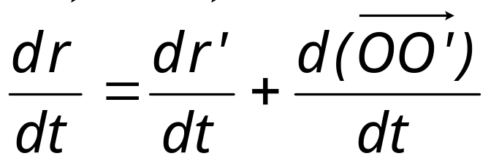




Đặt: từ hình vẽ:
Đạo hàm hai vế theo thời gian:
Suy ra :
v là vận tốc của M so với O
v‘ là vận tốc của M so với O’
V là vận tốc của O’ so với O.
Để có gia tốc, ta lấy đạo hàm hai
vế của (2-7) theo thời gian:

Slide 29

Trong đó:
a là gia tốc của chất điểm đối với hệ O
a’ là gia tốc của chất điểm đối với hệ O’
A là gia tốc chuyển động của hệ O’ đối với O.
3. Nguyên lý tương đối Galiléo
Ta hãy xét chuyển động của chất điểm trong hai hệ
qui chiếu khác nhau O và O’ như đã nêu trên. Ta
giả sử O là hệ quán tính, các định luật Newton
được thỏa mãn. Như vậy phương trình cơ bản của
động lực học của chất điểm sẽ là:
Gọi a’ là gia tốc của chất điểm đối với hệ O’, A là
gia tốc chuyển động của hệ O’ đối với hệ O, ta có:

Slide 30



Nếu hệ O’ chuyển động thẳng đều đối với hệ O
thì A= 0 do đó . Vậy:
Nguyên lý tương đối Galiléo:
Mọi hệ qui chiếu chuyển động thẳng đều đối với hệ qui chiếu quán tính cũng là hệ qui chiếu quán tính. Hoặc: Các phương trình động lực học có dạng như nhau trong các hệ qui chiếu quán tính khác nhau.
4. Lực quán tính: Bây giờ ta giả sử hệ qui chiếu O’ chuyển động có gia tốc A đối đối với hệ O. Khi đó nếu chất điểm chuyển động trong hệ O thì:

Slide 31





nhân hai vế với m ta được:
Vì O là hệ qui chiếu quán tính nên trong hệ này
định luật Newton được nghiệm đúng cho nên:
Trong hệ O’, ngòai các lực tác dụng lên chất điểm
còn phải kể thêm lực
được gọi là lực quán tính, nó luôn cùng phương
ngược chiều với gia tốc A của chuyển động của
hệ O’ đối với hệ O.
Phương trình động lực học của chất điểm trong hệ
O’ là:
Nhờ khái niệm lực quán tính ta có thể giải thích sự
tăng giảm trọng lượng và không trọng lượng.

